Slide 1
Maillons santé : Extraits du rapport du 3e trimestre
16 mars 2016
Qualité des services de santé Ontario
Conseiller provincial en matière d’amélioration de la qualité des soins en Ontario

Slide 2
Maillons santé : Améliorer l’intégration des soins pour les patients ayant divers troubles de santé et des besoins complexes

Slide 3
Responsabilités provinciales et régionales au sein du modèle des maillons santé
MSSLD | RLISS
Établit l’orientation stratégique des maillons santé Assurer le financement global des RLISS Supervise la performance globale de l’initiative des maillons santé guidant la stratégie Facilite la réussite des activités en mettant en œuvre des outils et des soutiens provinciaux | Établit les priorités régionales pour les maillons santé et s’assurer qu’elles sont conformes aux priorités provinciales Finance les maillons santé conformément aux priorités Assure la responsabilité globale des maillons santé, RLISS par RLISS Veuille aux activités en mettant en œuvre de plans et appuyant l’adoption d’outils provinciaux Identifie et met en œuvre des soutiens régionaux et les outils requis
Qualité des services de santé Ontario
Appuie la collecte de données, produits des rapports et des analyses en temps voulu Dirige l’identification systématiques des nouvelles pratiques et innovations Accroître le taux des progrès en normalisant les pratiques exemplaires à l’échelle des maillons santé Assure le partage des leçons entre maillons santé apprises au niveau régional ou pan-provincial Relie les dirigeants des RLISS et des MS avec d’autres initiatives d’amélioration de la qualité provinciale

Slide 4
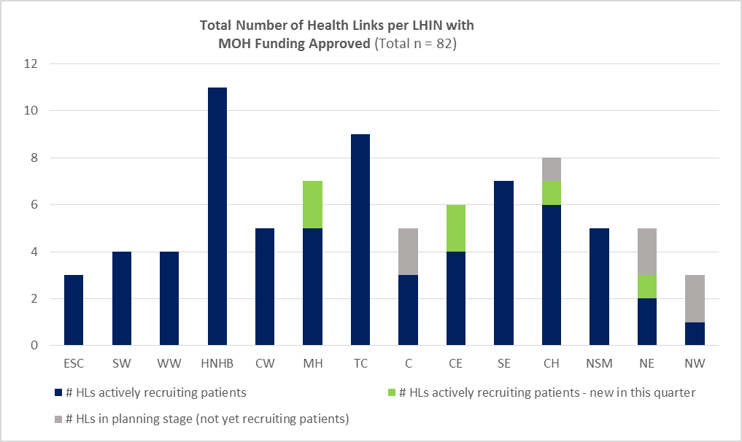
Se lancer – Mise à jour du 3e trimestre
Les maillons santé progressent de la planification au recrutement des patients
À la fin du troisième trimestre, 75 des 82 maillons santé avaient recruté activement des patients
Les maillons santé restants ont poursuivi leur planification
En plus des 82 maillons santé financés par le MSSLD, certains RLISS ont commencé à planifier de nouvelles zones géographiques
Source des données : Plateforme d’analyse des mesures d’amélioration de la qualité et de production de rapports (QI RAP) de Qualité des services de santé – rapport des maillons santé

Slide 5
Regard sur les maillons santé – Mise à jour du 3e trimestre

Slide 6
Répercussions sur les patients : L’histoire de Terry
« J’ai vu Terry aujourd’hui et je tiens à vous féliciter ainsi que l’équipe du maillon santé. Elle a complètement changé – elle est positive, optimiste et souhaite réellement avoir une meilleure vie, a indiqué la Dre Kim Morrison, chef du personnel, Hôpital général du comté de Lennox et Addington. Grâce au déambulateur et aux dispositifs installés dans la salle de bains, elle peut prendre des bains et sortir se promener, ce qu’elle aime beaucoup faire. Son moral s’est amélioré et elle a hâte de rencontrer la travailleuse sociale; elle est ravie de ne plus avoir à prendre de médicaments. Merci infiniment pour votre aide et les excellents résultats que vous avez obtenus pour Terry et sa famille. »
« Nous sommes fermement convaincu de la valeur de ce modèle de soins, c’est pourquoi le RLISS du Sud-Est continue d’appuyer les maillons santé dans toute la région, a déclaré Paul Huras, PDG du RLISS du Sud-Est. Nous entendons des histoires incroyables au sujet des résultats positifs obtenus pour les patientes et patients.

Slide 7
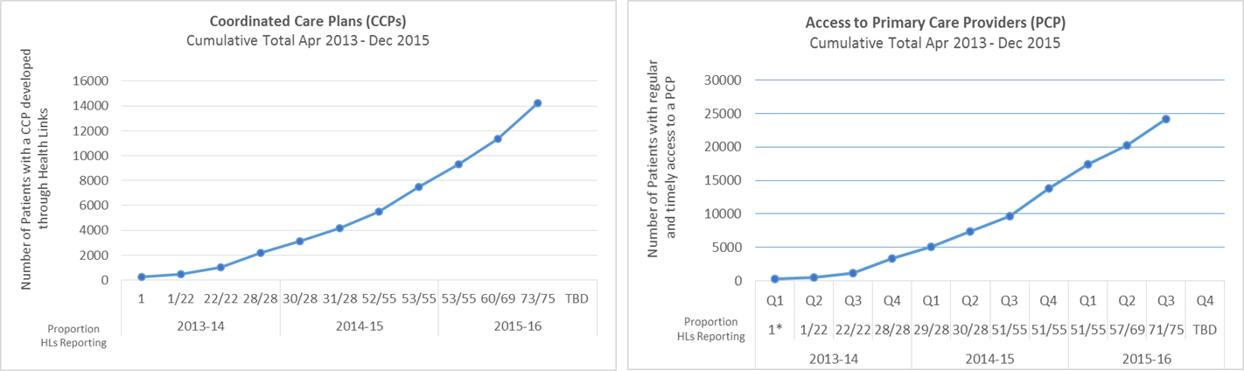
Impact des maillons santé – Mise à jour du 3e trimestre
Plans de soins coordonnés
Accès aux soins primaires
14 251 patients ayant des besoins complexes ont reçu un plan de soins coordonnés par l’entremise des maillons santé
24 195 des patients des maillons santé ont pu obtenir un accès régulier et en temps opportun aux soins primaires
Source des données : Plateforme d’analyse des mesures d’amélioration de la qualité et de production de rapports (QI RAP) de Qualité des services de santé – rapport des maillons santé
Notes:
« Les maillons santé favoriseront une meilleure collaboration et coordination entre les différents fournisseurs de soins de santé du patient et l’élaboration de plans de soins personnalisés. Cela permettra d’améliorer les transitions au sein du système et d’assurer que les patients reçoivent des soins mieux adaptés à leurs besoins particuliers avec le soutien d’une équipe de fournisseurs très soudée. » Annonce de l’initiative des maillons santé (décembre 2012)
L’indicateur utilisé dans la plateforme QI RAP est le nombre de patients des maillons santé pour lesquels un plan de soins coordonnés (PSC) a été établi au cours du dernier trimestre.
Pour être inclus, le PSC doit 1) être mis au point de concert avec le patient ou la patiente/ l’aidant ou l’aidante et deux (2) professionnels de la santé ou plus et 2) contenir un plan pour un (1) problème de santé ou plus.
*************************************************
Accès régulier et en temps voulu aux soins primaires pour les personnes qui ont des besoins complexes. L’accès régulier et en temps opportun aux fournisseurs de soins primaires reste l’un des principaux objectifs des maillons santé. Puisque la première interaction de la plupart des patientes et patients dans le système de santé est avec leur fournisseur de soins primaires, les personnes ayant des besoins complexes doivent avoir un fournisseur de soins primaires attitré pour être bien soignées. » ~ Extrait de l’Advanced Health Links Guide
L’indicateur utilisé dans la plateforme QI RAP est le nombre de patients qui ont accès à un fournisseur de soins primaires régulièrement et en temps voulu.
Il y a trois options pour la collecte de données, les données globales sont fournies dans la QI RAP. Dans la plupart des cas, un seul maillon santé choisira une seule cible/un seul résultat réel.

Slide 8
Population ciblée par RLISS
 | Nombre de maillons santé |  | Population ciblée pour les maillons santé approuvés
 | Nbre recrutant activement des patients | Nombre total de MS prévus | Nombre total de patients | Population totale ciblée (4+ affections)
ESC | 3 | 3 | 209 038 | 15 715
SO | 4 | 4 (+2) | 608 021 | 36 880
WW | 4 | 4 | 611 083 | 28 990
HNHB | 11 | 11 | 1 186 745 | 82 470
CO | 5 | 5 | 767 887 | 37 010
MH | 7 | 7 | 999 925 | 47 790
TC | 9 | 9 | 992 355 | 62 875
C | 3 | 5 | 1 528 556 | 78 695
CE | 6 | 6 (+1) | 1 046 945 | 69 155
SE | 7 | 7 | 416 301 | 29 860
Champlain | 7 | 8 (+2) | 838 179 | 48 300
NSM | 5 | 5 | 377 852 | 24 120
NE | 3 | 5 (+2) | 276 063 | 21 035
NO | 1 | 3 (+2) | 144 272 | 10 955
Total | 75 | 82 (+9) | 10 172 667 | 603 785
*D’autres maillons santé en sont au début de l’étape de planification (le MSSLD n’a pas encore approuvé le financement des activités)
Notes:
Maillons santé supplémentaires (non inclus dans le total de 82)

Slide 9
Progrès réalisés par les RLISS – Mise à jour du 3e trimestre
 | Nbre de plans de soins coordonnés menés à bien |  |  |  |  | Nbre de patients qui ont accès régulièrement et en temps voulu à un fournisseur de soins primaires
 | Nbre de MS | 3e trimestre |  | Total cumulatif |  | Nbre de MS | 3e trimestre |  | Total cumulatif
 |  | Réel | Cible¹ | Réel | Cible¹ |  | Réel | Cible¹ | Réel | Cible¹
ESC | 1 | 53 | 30 | 172 | 153 | 0 | No data | No data | 123 | 78
SO | 4 | 59 | 45 | 106 | 150 | 4 | 54 | 45 | 2 957 | 3 995
WW | 4 | 256 | 206 | 2 242 | 1 432 | 4 | 278 | 234 | 2 645 | 1 597
HNHB | 11 | 156 | 169 | 884 | 908 | 10 | 138 | 133 | 1 873 | 753
CO | 5 | 374 | 1 566 | 2 089 | 5 060 | 5 | 374 | 1 566 | 3 030 | 5 799
MH | 7 | 95 | 105 | 309 | 394 | 7 | 106 | 89 | 319 | 311
TC | 9 | 662 | 482 | 3 717 | 2 673 | 9 | 1 759 | 1 030 | 7 894 | 4 699
C | 3 | 228 | 151 | 895 | 1 034 | 3 | 215 | 175 | 1 093 | 1 081
CE | 6 | 353 | 333 | 746 | 922 | 6 | 345 | 332 | 1 349 | 1 768
SE | 7 | 340 | 441 | 1 964 | 2 324 | 7 | 337 | 371 | 1 884 | 2 188
Champlain | 7 | 113 | 86 | 212 | 179 | 7 | 82 | 82 | 179 | 161
NSM | 5 | 143 | 110 | 717 | 627 | 5 | 149 | 116 | 602 | 688
NE | 3 | 2 | 0 | 112 | 157 | 3 | 71 | 50 | 137 | 154
NO | 1 | 26 | 33 | 86 | 149 | 1 | 26 | 33 | 110 | 119
Total | 73 de 75 | 2 860 | 3 757 | 14 251 | 16 162 | 71 de 75 | 3 934 | 4 256 | 24 195 | 23 391
^{[1]} Les cibles sont établies par le maillon santé et le RLISS, et reflètent la maturité du maillon santé (c.-à-d., les nouveaux maillons santé ont des cibles plus modestes pour donner le temps d’établir des processus).
Source des données : Plateforme d’analyse des mesures d’amélioration de la qualité et de production de rapports (QI RAP) de Qualité des services de santé Ontario – rapport des maillons santé

Slide 10
Susan.Taylor@hqontario.ca
www.HQOntario.ca
FOLLOW@HQOntario

